Slide 1
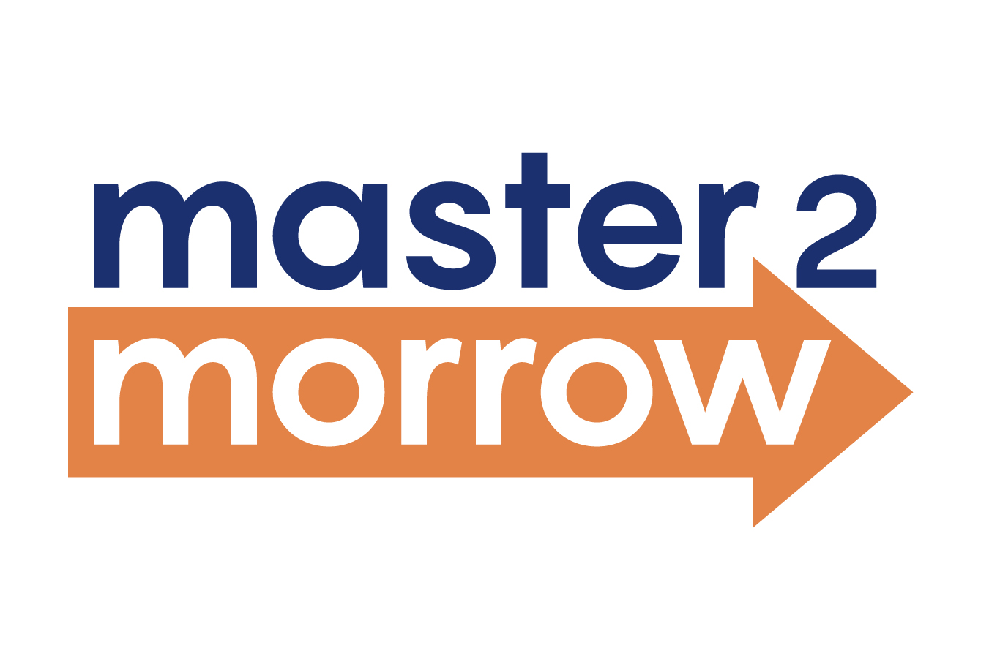
Stichting Master2Morrow
Uganda

Slide 2
Master2Morrow
Bij Master2Morrow geloven wij in regie nemen over je eigen toekomst. Wij zien overweldigend veel potentieel, energie en ambitie bij jongeren in Uganda. Door het bieden van training en begeleiding vergroten we kansen en helpen we dromen waarmaken.
Onze inspiratie komt van jonge mensen met dromen die de kracht hebben om de wereld te veranderen. Wij versterken zelfvertrouwen en vaardigheden en bieden toegang tot kennis, mentorschap en financiering. Zodat mensen zelf meester worden over hun eigen toekomst.
Ons doel is het bevorderen van ondernemerschap en zelfredzaamheid.

Slide 3
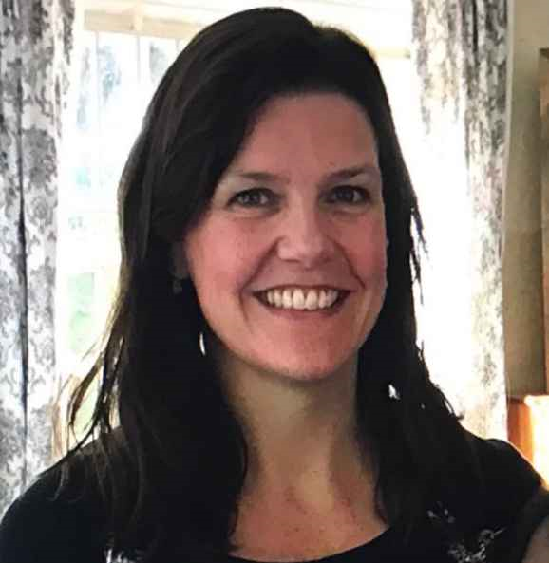
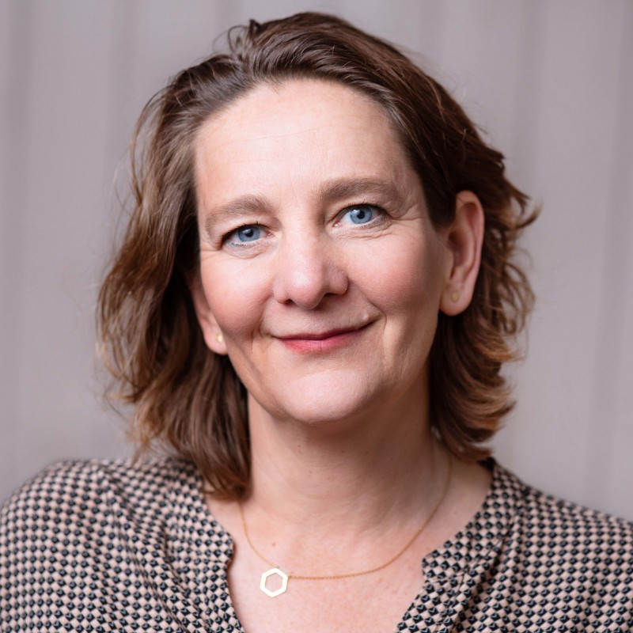
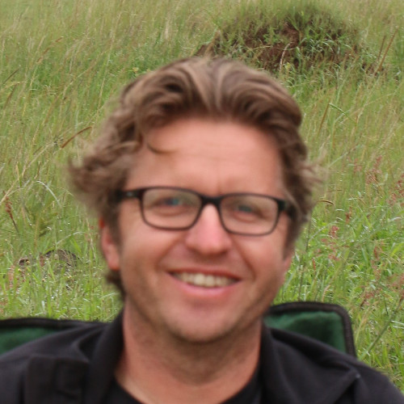
Wie zijn wij?
Bestuur
Ilona Pouels
Voorzitter
Marije Boot
Secretaris
Geert Jan Heusinkveld
Penningmeester

Slide 4
Wat doen wij?
Master2Morrow gelooft in de kracht van jonge mensen om zelf het verschil te maken. Onze kernactiviteiten zijn:
Talentdevelopment training
Businesstraining en -coaching
Curriculumdevelopment voor scholen
Train the trainer
Versterken local communities van trainers en deelnemers

Slide 5
Pijlers
Bij Stichting Master2Morrow werken we vanuit 3 pijlers:
We gaan uit van de kracht van mensen zelf
We leren wederzijds: de ontmoeting en uitwisseling tussen deelnemers en Nederlandse (gast)trainers speelt een belangrijke rol
We zijn bruggenbouwers en fungeren als schakel tussen de aanwezige potentie en ambitie enerzijds, en bestaande programma's en voorzieningen anderzijds

Slide 6
Doelen
Opleiden van 25 deelnemers in 2021 en 40 in 2022
Realiseren van 5 mentortrajecten van Ugandese ondernemers door businesscoaches in 2023
Partnerschap aangaan voor mircofinance/ funding/venture capital in 2024
Realiseren van een Empowerment & Entrepreneurship Learning Centre in 2023. Hier worden alle trainingen gegeven en lokale trainers opgeleid. Het is een broedplaats voor nieuwe ideeën, initiatieven en samenwerkingen en het is de thuisplek van een social entrepreneur network.
Doelen voor jaar x+3 jaar concretiseren
Ondersteunen van het opzetten van een lokale partner-stichting die onder andere het Entrepreneurship Learning Centre runnen
Versterken van het ondernemerschap in het curriculum op de drie secondairy schools in Mutolere en de bestaande coordinatieteam versterken in eigenaarschap en vaardigheden.

Slide 7
Organisatie
De dagelijkse leiding ligt bij het bestuur van de stichting. Zij bepaalt het beleid, neemt besluiten, start initiatieven, coördineert en onderhoud externe relaties. Een belangrijke taak van het bestuur is zorgdragen voor de continuïteit van de stichting en sturen op het behalen van de doelstellingen.
In Oeganda zijn een aantal vaste trainers en begeleiders, zij vormen een lokaal support- en executieteam.
Daarnaast is er een groep betrokken trainers en oud-trainers in Nederland die mee denkt over de kwaliteit en ontwikkeling van de trainingen.

Slide 8
Locaties
We werken vanuit twee locaties in Uganda:
In Fort Portal (West-Uganda) hebben we een sterk netwerk ontwikkeld van enthousiaste en capabele ondernemers en trainers. Zij kunnen ook het hele jaar door trainingen aanbieden en jongeren coachen.
Daarnaast is er een MEET-projectteam in Mutolere (Kisoro, Zuid-West Uganda). Dit is het Mutolere Event of Educational Transformation. Dit is een samenwerking tussen drie scholen voor voortgezet onderwijs waarbij leerlingen en docenten samen kleine ondernemingen vanuit de scholen runnen.

Slide 9
Financieel beleid, planning en management
Bronnen van inkomsten
Donateurs
Sponsoring door particulieren
Deelname fee vrijwilligers
Bijdrage deelnemers aan de training
Onkosten jaarbasis
Een trainingsweek met twee trainingen full board kost ongeveer 2000 euro.
Daarnaast zijn er vaste kosten voor website onderhoud, web-abonnement en de kosten voor de bank.
Materialen voor de training worden lokaal ingekocht en kosten ongeveer 250 euro.
Wij willen zoveel mogelijk lokale ondernemers steunen en geven daarom veelal de opdrachten voor ontwikkeling van websites, nieuwsbrieven, foto’s etc aan lokale ondernemers.

Slide 10
Financieel beleid, planning en management
Planning tot 2025
Uitbouwen van netwerk van lokale trainers en ambassadeurs vanuit de deelnemersgroepen en netwerk
Onderzoeken waar samenwerking met andere lokale projecten mogelijk is, om slimmer te organiseren en meer 'nazorg' te kunnen aanbieden (aanvullende training, coaching of ondersteuning) voor meer impact
Uitbouwen van de trainingen van basis, naar gevorderd naar excellent, waardoor we ook een breder aanbod hebben en daardoor meer impact hebben op het verbeteren van de leefomstandigheden van de lokale gemeenschap.

Slide 11
Mogelijke Partners
Wilde Ganzen vanuit kennis delen en inspiratie
Change the Game Academy
Young Africa

Slide 12
Oorsprong Master2Morrow
Vanuit een lange historie (1972) en recente verbintenissen (sinds 2011) zijn de bestuursleden al verbonden met Uganda. Zij hebben samen veel kennis van het land, cultuur en context.
Sinds 2012 zijn er al talent- & businesstrainingen uitgevoerd die in de loop van de tijd zijn aangescherpt en aangevuld met andere invalshoeken en expertises.
We hebben een betrouwbaar en gemotiveerd netwerk van mensen die het geven van trainingen ook mogelijk maken door lokaal de deelnemers te vinden en te activeren.
De stichting Master2Morrow is dan wel vrij recent opgericht (2021), zij komt voort uit een lokale stichting Vledder Helpt die al sinds de jaren ‘80 actief is in Uganda. Al het geleerde uit het verleden nemen we mee in de manier waarop we nu samenwerken met onze Ugandese partners.

